Slide 1
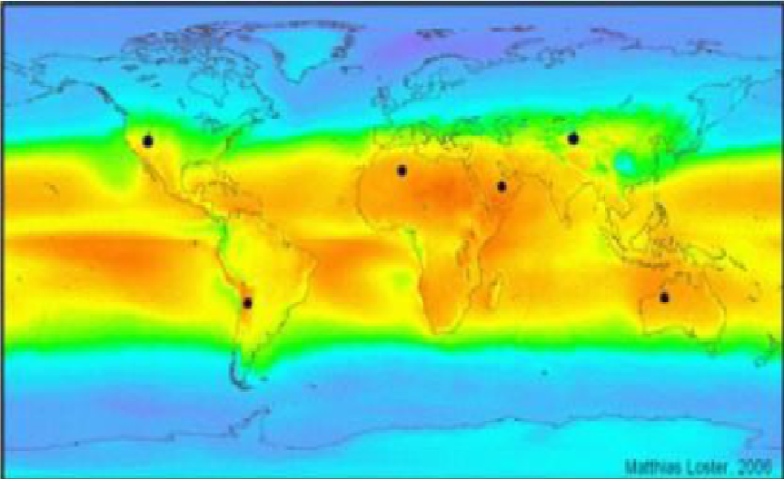
DC Edukacja WAZE - Wielkopolska Agencja
Zarządzania Energią
Nr Projektu: POKL.09.02.00-30-100/11
Obszar realizacji: woj. wielkopolskie
Kod projektu 9OZE
Tytuł Projektu:
Odnawialne Źródła Energii - pilotażowy projekt przygotowujący wielkopolskie szkoły zawodowe do poszerzenia oferty edukacyjnej o technologie OZE

Slide 2
Konkurs projektów uczniowskich
ZESPÓŁSZKÓŁ
GÓRNICZO-ENERGETYCZNYCH
62-510 KONIN UL.K.ST.WYSZYŃSKIEGO 3
TYTUŁ PRACY:
BUDOWA ZESTAWU URZĄDZEŃ
Z ODNAWIALNEJ
ENERGII ELEKTRYCZNEJ
Prowadzący: mgr inż. Czesław Kruczkowski
Konin 2012/2013

Slide 3
Lista uczestników grupy projektowej:
a) Damian Michał Łuczak, Bartosz Machowicz
zakres obowiązków:
przygotowanie zestawu urządzeń do prezentacji
działania ogniw fotowoltaicznych
b) Filip Krzysztof Majewski, Kacper Olszyna
zakres obowiązków:
przygotowanie zestawu urządzeń do prezentacji
działania elektrowni wiatrowej
c) Michał Pilarczyk, Patryk Urbaniak
zakres obowiązków:
przygotowanie zestawu urządzeń do prezentacji
działania ogniw wodorowych

